Slide 1
Решение задач

Slide 2

Мы отправляемся в полёт.

Slide 3

Раскрыть скобки
а(х+у)=
2(х-у)=
4(3х+у)=
-2а(а+1)=
-(х+у)=
3а+2(х+у)=
ах+ау
2х-2у
12х+4у)
-2а²-2а
-х-у
3а+2х+2у
х(а+в)=
2(а-в)=
3(3а+в)=
-5а(а+1)=
-(а+в)=
4х+2(а+в)=
ха+хв
2а-2в
9а+3в
-5а²-5а
-а-в
4х+2а+2в

Slide 4
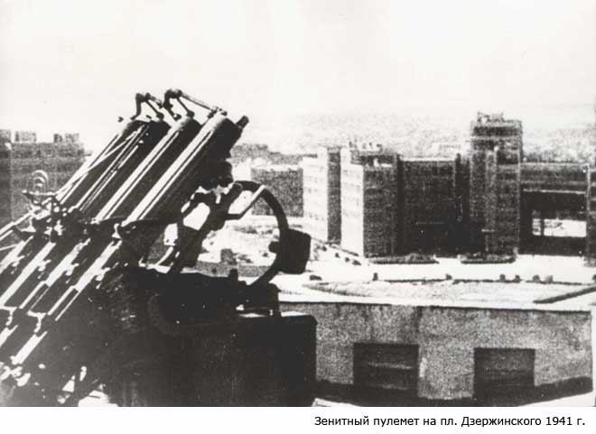
Упростить выражение и найти его числовое значение при заданной переменной:
а) 4-(2х-3)-2(х+4) при х=-1
б) 7-(у-2)+3(2-4у) при у=1
3
2
Харьков

Slide 5
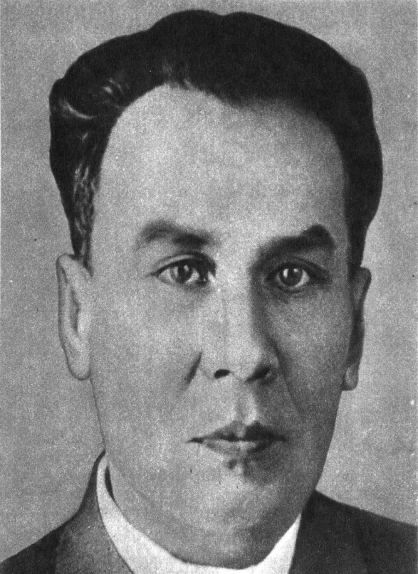
Михаил Ильич Кошкин
С 1937 г. главный конструктор танкового конструкторского бюро - на Харьковском заводе. По его замыслу и под его руководством был создан опытный образец гусеничного танка А-32 (Т-32). Этот танк был подлинным шедевром военной техники. В нем удачно сочетались быстроходность и неуязвимость.

Slide 6
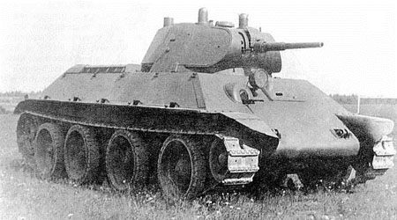
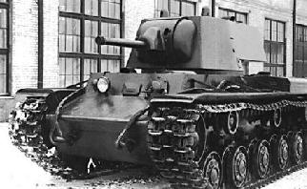
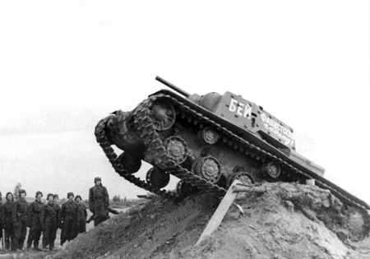
Т-34 - лучший танк Второй мировой войны. Он был основным и по существу единственным серийным танком Красной армии на протяжении Великой
Отечественной войны

Slide 7
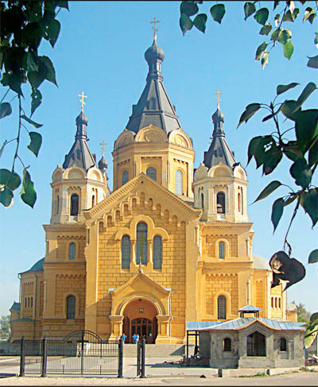
Петя и Вова участвовали в раскопках и нашли 78 гильз от пуль, причем у Пети на 10 гильз больше, чем у Вовы. Сколько гильз у каждого мальчика?
Вова 34
Петя 44
Горький

Slide 8
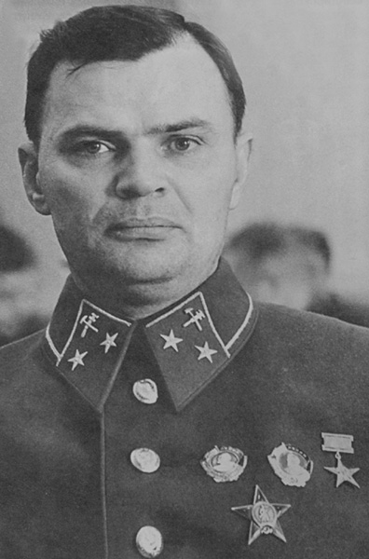
Василий Гаврилович Грабин
Главным конструктором на Горьковском заводе трудился Василий Гаврилович Грабин. Из 140 тысяч полевых орудий, которые использовали во время Великой Отечественной войны, более 90 тысяч были сделаны на этом заводе, а еще 30 тысяч изготовлены по его проектам на других предприятиях страны.

Slide 9
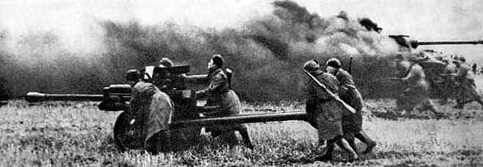
Мало кто знал имя Грабина тогда, но всем известна знаменитая дивизионная пушка ЗИС-3, вобравшая в себя все достоинства прославленной русской трехдюймовки и многократно умножившая ее.

Slide 10
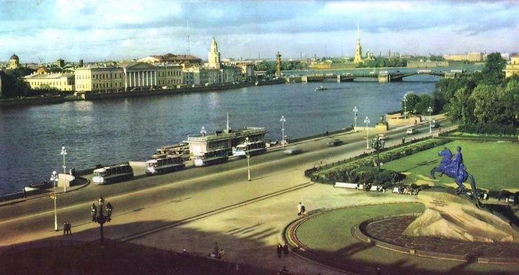
Ученик 51
Рабочий 102
Ленинград

Slide 11
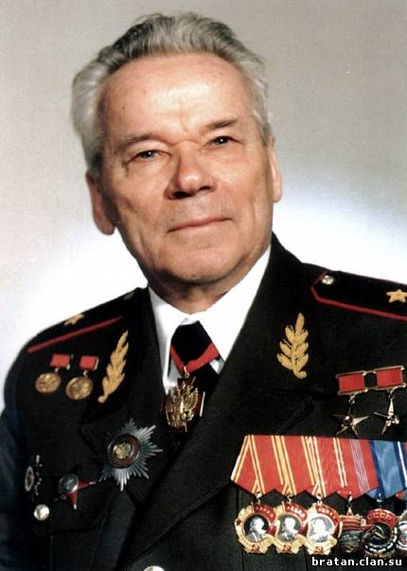
Михаил Тимофеевич Калашников
Выдающимся конструктом стрелкового автоматического оружия является доктор технических наук, генерал-майор Михаил Тимофеевич Калашников. Созданное Калашниковым оружие отличается простотой конструкции, высокой надежностью и эффективностью.

Slide 12
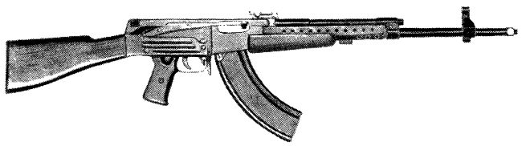
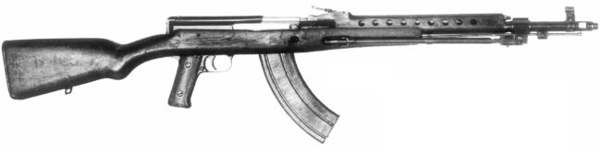
Стрелковое оружие
Первый советский автомат под промежуточный патрон образца 1943 года (7.62х41)
Экспериментальный автомат
1945 год

Slide 13
В трех ящиках 140 снарядов. Известно, что в первом ящике на 20 снарядов больше, чем во втором ящике. А в третьем ящике в два раза больше снарядов, чем во втором ящике. Сколько снарядов в каждом ящике?
1я 50 снарядов
2я 30 снарядов
3я 60 снарядов
Вы попали
в шторм

Slide 14
Самостоятельная работа
Упростите выражения:
5а+4а-3
b(x-7)-7b
-2xy·0,7xz
2)Задача
В двух группах 80 Сколько среди них мальчиков и сколько девочек, если девочек на 12 больше мальчиков?
Упростите выражения:
3x+2x-10
c(y-12)+7y
0,2ab·(-3ac)
2)Задача
В двух пачках 350 листов бумаги. Сколько листов бумаги в каждой пачке, если в одной из них листов в 4 раза больше, чем в другой?

Slide 15
Что мы узнали
в полёте

Slide 16
Исключительно большой вклад внесли в совершенствование военной техники в годы Великой Отечественной войны советские ученые и конструкторы.
Велика роль военной науки, вооружения и боевой техники в Победе нашей страны в Великой Отечественной войне.

Slide 17
Желаю удачи!
Домашнее задание

Slide 18
Корабельный кок принял на борт 7 больших коробок, каждая массой 9 кг, и 5 маленьких. Какова масса маленькой коробки, если масса всех коробок составила 78 кг?
(х × 5) (кг)
(9 × 7) (кг)
(х × 5 + 9 × 7) (кг)

